Slide 1
PETRARCA 1
“Los que escucháis en
rimas el desvelo”

Slide 2
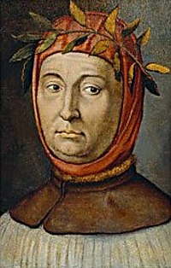
CONTEXTO
BIOGRAFIA
Francesco Petrarca
(Arezzo, 20 de julio de 1304 - Arquà Poetrarca, Padua, 19 de julio de 1374)
Notes:
Nació en Arezzo en 1304. A los ocho años se instaló con sus padres en Aviñón. Interrumpió su estancia en Aviñón cuando fue a vivir en Montpelier y en Bolonia para estudiar leyes. En Aviñón en 1327, conoció a Laura, de quién se enamoró y a la que le dedicó toda su poesía amorosa. Laura nunca aceptó de Petrarca más que un trato de de cordial espiritualidad. La distancia que mantuvieron no consiguió apagar su amor, por ello recibirá con un gran dolor, en 1348 la noticia de que Laura había muerto como consecuencia de la peste que asolaba a Europa desde hacía más de un año. Viajó por Italia y por numerosas ciudades europeas. En 1341 recibió el más alto galardón que podía esperar un poeta. Fue coronado por el Senado romano como poeta excelso.

Slide 3
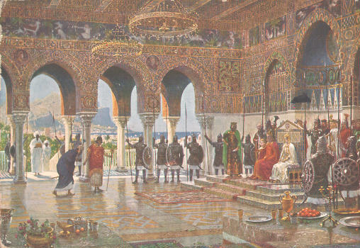
METRICA Y RIMA
Los que escucháis en rimas el desvelo del suspirar que al corazón nutriera al primer yerro de la edad primera, cuando era en parte otro del que hoy suelo; del vario estilo con que hablo y celo, entre el dolor y la esperanza huera, de aquel que, porque amó, de Amor supiera, no ya perdón, sino piedad anhelo. Mas ya del vulgo veo cómo en boca fábula fui gran tiempo en que a menudo de mí mismo conmigo me sonrojo; y que es el fruto que mi furia toca, vergüenza porque entiendo ya y no dudo que es breve sueño todo humano antojo.
escuela siciliana
Notes:
El Cancionero tiene influencia capital en dos aspectos de la métrica: el ritmo del endecasílabo y las formas estróficas.
De un lado, hace prevalecer definitivamente los ritmos del endecasílabo a maiore con acento en la sexta sílaba y a minore con acentos en la cuarta y la octava, lo que determina que en la poesía culta española sean estos los ritmos más habituales.
Del otro, influye determinantemente en cuáles serán las estrofas que se cultiven a partir de entonces en la poesía culta. Perfecciona y afina el madrigal que en el Cinquecento alcanzará su apogeo musical; fija definitivamente el esquema de la canción heredada de la escuela siciliana; y, por último, lleva al soneto a su absoluta perfección propiciando que se convierta en la estrofa, quizás, más importante de la lírica europea occidental.

Slide 4
CARACTERISTICAS
a) La obra, aunque compuesta de fragmentos, de rime sparse, debe ser unitaria.
e) El tema es el amor, e non solo.
b) El hilo argumental del cancionero es la vivencia amorosa que se narra en primera persona.
f) El Cancionero debe ser polimétrico,
c) Debe estar dedicado a una sola dama.
d) El Cancionero debe tener una secuencia narrativa
Notes:
a) La obra, aunque compuesta de fragmentos, de rime sparse, debe ser unitaria.
b) El hilo argumental del cancionero es la vivencia amorosa que se narra en primera persona.
c) Debe estar dedicado a una sola dama. Tal es así que Petrarca en el definitivo manuscrito sustituyó una balada (Donna mi vene spesso ne la mente), que podía inducir a creer al lector que había amado más de una Laura.
d) El Cancionero debe tener una secuencia narrativa que conduzca al lector a través de la historia del sentimiento amoroso del poeta. Esto se traduce en que los poemas deben aparentar haber sido escritos cronológicamente en el orden en que aparecen en la obra.
f) El Cancionero debe ser polimétrico, de modo que las formas métricas se correspondan con el estado anímico y el mensaje que quiere trasmitir el poeta en cada momento.

Slide 5
TEMA
El tema es el amor e non solo. El Cancionero se salpica con poemas a la amistad, políticos, morales, patrióticos o anecdóticos que, al poder ser fechados más fácilmente, sirven para acentuar la progresión narrativa de la que se ha hablado en el punto anterior.

Slide 6
ESTRUCTURA
366 fragmentos
(317 sonetos, 29 canciones, 9 sextinas, 7 baladas y 4 madrigales)
Los que escucháis en rimas el desvelo del suspirar que al corazón nutriera al primer yerro de la edad primera, cuando era en parte otro del que hoy suelo; del vario estilo con que hablo y celo, entre el dolor y la esperanza huera, de aquel que, porque amó, de Amor supiera, no ya perdón, sino piedad anhelo. Mas ya del vulgo veo cómo en boca fábula fui gran tiempo en que a menudo de mí mismo conmigo me sonrojo; y que es el fruto que mi furia toca, vergüenza porque entiendo ya y no dudo que es breve sueño todo humano antojo.
en dos partes:
las rimas tras la muerte
de Madonna Laura
las rimas en vida de
Madonna Laura
hojas en blanco entre la composición.
Notes:
El Cancionero se compone de 366 fragmentos (317 sonetos, 29 canciones, 9 sextinas, 7 baladas y 4 madrigales) tradicionalmente divididos en dos partes: las rimas en vida de Madonna Laura y las rimas tras la muerte de Madonna Laura. Esta división, no obstante, se debe a los editores de la obra y no al propio Petrarca y está sugerida tanto por el contenido como por el hecho de que en el manuscrito definitivo hay varias hojas en blanco entre la composición CCLXIII y la CCLXIV.
En la segunda sección, la CXXVI es una de las joyas, o quizá la joya absoluta del Cancionero. En ella son evocadas las aguas del río Sorga, que nace en Valclusa, la vegetación primaveral y el aire que entre ella corre (y sobre todo el recuerdo de la amada) en un clima dominado por la idea de lo perecedero y, más concretamente, por la de la muerte del poeta, la cual despierta en él el deseo de morir y ser enterrado en aquellos campos para él sagrados, en los que tal vez le buscará un día Laura y, al saber que se han convertido en su sepultura, rogará a Dios por él.
La tercera sección, llamada de "la alabanza y la maravilla", comprende las rimas CXXX a CCXLVII. Con estas clases de sonetos alternan las quejas de amor, los que lamentan el envejecimiento del poeta (el CCVIII, entre otros) y los que conmemoran los sucesivos aniversarios del día en que Petrarca vio a Laura por primera vez, los cuales arrancan de la primera sección y son un leit motivo de la primera parte del Cancionero. el Cancionero abunda en lamentos por la belleza de Laura, deshecha por la muerte, por la transitoriedad de las cosas del mundo, por la vejez del poeta y por la serena intimidad que esta habría otorgado a ambos si Laura hubiese vivido más años.

